Slide 1
Liz’s Vollies

Slide 2


Slide 4
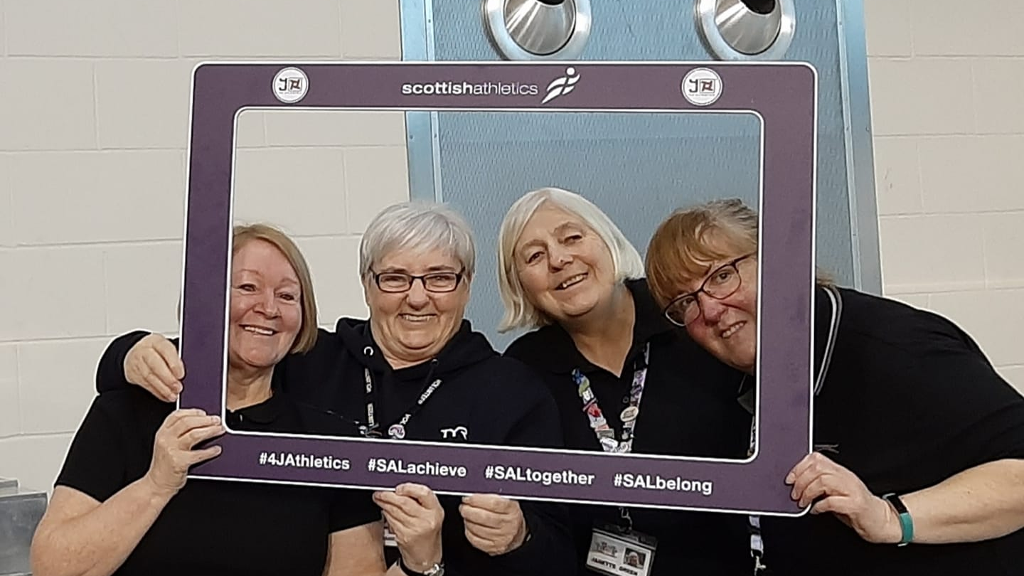

Slide 5
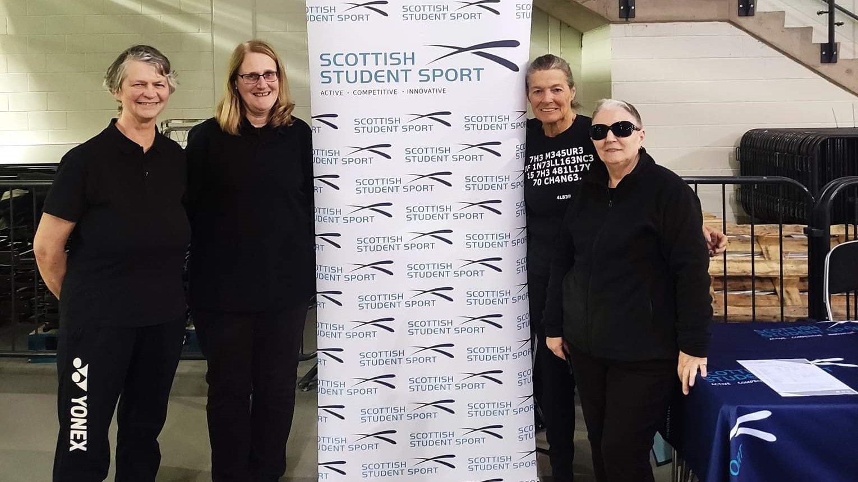

Slide 6


